Slide 1
الفضاء وريادة الأعمال
هذه الصورة بواسطة كاتب غير معروف مرخصة بالاسم CC BY-NC-ND

Slide 2
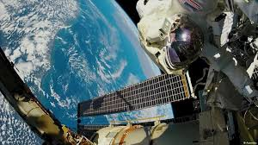
الأسبوع العالمي للفضاء 2023

Slide 3
يركز الأسبوع العالمي للفضاء لعام 2023، على موضوع "الفضاء وريادة الأعمال"، وذلك لأهمية صناعة الفضاء للأغراض التجارية المتزايدة، والفرص المتزايدة لريادة الأعمال الفضائية والفوائد الجديدة للفضاء التي طورها رواد الفضاء. وقد أصبحت الشركات الصغيرة قادرة على بناء وإطلاق قمر صناعي صغير الآن، حيث أصبح بإمكان أصحاب المشاريع من إنشاء قواعد بيانات جديدة قيمة تستفيد منها الحكومات وأيضا لمجال صناعة الفضاء .
ويساهم أسبوع الفضاء العالمي 2023 في الهام الطلاب في جميع أنحاء العالم لدراسة العلوم والتكنولوجيا والهندسة والرياضيات والأعمال، كما يوفر فرصة لشركات الفضاء لتوظيف القوى العاملة اللازمة لصناعة الفضاء التجارية الآخذة في التوسع. وسيكون أيضًا بمثابة منتدى للمناقشات المهمة حول تحول المدار الأرضي المنخفض إلى نظام بيئي يتميز بريادة الأعمال.

Slide 4
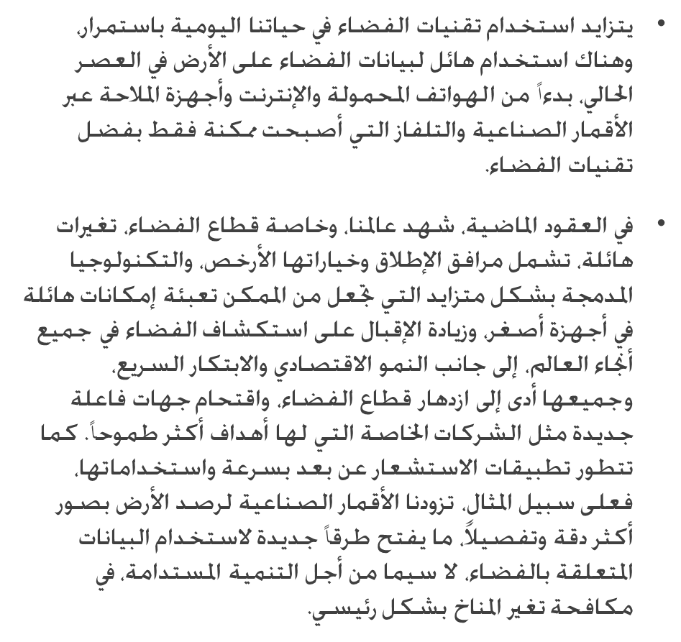
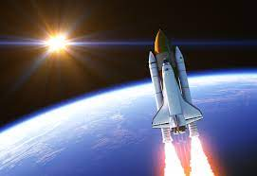
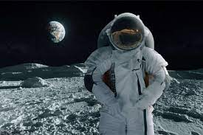

Slide 5
إن استراتيجيات مراقبة تغير المناخ والتلوث، ودعم الزراعة المستدامة، وزيادة الإنتاجية وتعزيز التصنيع من خلال التقدم في البحث والتكنولوجيا، وإيصال التعليم إلى المناطق النائية، ودعم الانتقال إلى الطاقة النظيفة، وتحسين مراقبة وإدارة موارد المياه، وتمكين المدن الذكية والنقل، تأتي من بين الطرق العديدة التي تدعم بها الأنشطة الفضائية أهداف التنمية المستدامة. وفيما يتعلق بالمياه النظيفة والصرف الصحي، يعمل مكتب الأمم المتحدة لشؤون الفضاء الخارجي على تعزيز استخدام التكنولوجيا الفضائية لزيادة الوصول إلى المياه، وفي عام 2018، أطلق بوابة «Space4Water»، التي توفر معلومات عن المشاريع والمبادرات والبوابات المجتمعية والمواد التدريبية والمؤتمرات والمطبوعات في قطاعي الفضاء والمياه والروابط بينهما.
أما هدفا التنمية المستدامة واللذان يتعلقان بالعمل اللائق والنمو الاقتصادي والصناعة والابتكار والبنية التحتية، فيمكن للفضاء أن يحقق فوائد هائلة من خلال اقتصاد الفضاء المتوسع، والذي يعزز النمو الاقتصادي وجودة التوظيف في جميع أنحاء العالم، فضلاً عن تعزيز التقدم التكنولوجي الذي يعود بالفائدة على جميع القطاعات من الاقتصاد في نهاية المطاف.
وفيما يتعلق بهدف المدن والمجتمعات المستدامة، وزيادة قدرتها على الصمود في وجه الكوارث، فيلعب الفضاء دوراً في الحد من المخاطر والاستجابة للكوارث، فضلاً عن رسم خرائط الأمراض وحالات الطوارئ الصحية العامة، وذلك سعياً إلى تحسين الظروف المعيشية وقدرة المجتمعات على الصمود على وجه الأرض. من خلال مساعدة البلدان النامية على الوصول إلى البيانات المتعلقة بالفضاء للحد من الكوارث والاستجابة لها، يوفر برنامج سبايدر للبلدان إمكانية الوصول إلى الأدوات اللازمة لتحقيق هذا الهدف.
إن تحقيق أهداف التنمية المستدامة هو بالطبع الهدف الشامل للعالم من خلال جميع المبادرات والشراكات التي أنشأتها وأن المزيد والمزيد من الدول ستكون قادرة على الاستفادة الكاملة من الإمكانات المذهلة لتقنيات الفضاء والبحوث لإحداث فرق ملموس في طريقهم نحو أهداف 2030.

Slide 6
أهداف الأسبوع العالمي للفضاء
تعزيز التعاون الدولي في مجال التوعية والتعليم في الفضاء.
إثبات الدعم العام للبرامج الفضائية.
التشجيع على زيادة استخدام الفضاء من أجل التنمية الاقتصادية المستدامة.
إثراء الشباب حول العلوم، والتكنولوجيا، والهندسة، والرياضيات.
تثقيف الناس في جميع انحاء العالم حول الفوائد التي يتلقونها من الفضاء.

Slide 7
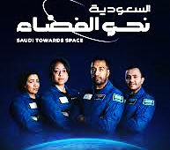
وافق مجلس الوزراء السعودي على تحويل هيئة الفضاء السعودية، التي تم إطلاقها في العام 2018، إلى وكالةٍ حكومية تُعرَفُ باسم وكالة الفضاء السعودية، ما يؤكِّدُ التزام المملكة بقطاعِ الفضاء وأنشطةِ الاستكشاف.
وجاءت هذه الخطوة في أعقاب الإطلاق الناجح لأول مهمة فضائية للمملكة العربية السعودية في أيار (مايو) الفائت إلى محطة الفضاء الدولية. تمت الرحلة برعاية الحكومة السعودية وضمّت رائدَي فضاء سعوديين، ريانة برناوي وعلي القرني -الأولى باحثة في الخلايا الجذعية- وهي أول رائدة فضاء في العالم العربي. وأشرفت على الرحلة شركة “إكسيوم سبايس” ومقرها هيوستن، والتي تسعى إلى بناء أول محطة فضائية تجارية بعد انفصالها عن محطة الفضاء الدولية.
يتسارَعُ التوسّعُ في الأنشطة الفضائية في جميع أنحاء المنطقة بفضلِ التقدّم في التقنيات التي تُشكل الثورة الصناعية الرابعة -الذكاء الاصطناعي، والطباعة ثلاثية الأبعاد، وعلوم المواد، وتكنولوجيا النانو والتكنولوجيا الحيوية – التي خفضت تكاليف إطلاق الأقمار الاصطناعية وزيادة قدرات الأقمار الاصطناعية الصغيرة.
وتمثل الثورة الصناعية الرابعة ما يمكن أن يكون فرصةً بقيمة تريليون ريال سعودي (266.6 مليار دولار) للمملكة العربية السعودية والتي تتوافق مع رؤية المملكة 2030.
وبشكلٍ أكثر تحديدًا، يساعد الاستثمار في الفضاء دول الخليج على تطوير القدرات التقنية والخبرات في هندسة الطيران، وتصنيع الأقمار الاصطناعية، والبحث والتطوير المتقدم لتعزيز قطاعات الدفاع والسياحة والتكنولوجيا وتنويع اقتصاداتها.

Slide 8
إلى جانب وكالة الفضاء السعودية، أطلق صندوق الاستثمارات العامة، وهو أكبر صندوق للثروة السيادية في السعودية، في (مارس)، طيران الرياض، وهي شركة طيران ناشئة منخفضة التكلفة تهدف إلى التنافس مع شركات الطيران الإقليمية الأخرى، وقدّمَ طلبًا لشراء 72 طائرة بوينغ 787. ستتمتع شركة النقل هذه بميزة الاستدامة بفضل أسطولها من الطائرات الأحدث والأكثر كفاءة واستخدام وقود الطيران المستدام. وومن المتوقع أن تُطلقَ الشركة عملياتها في العام 2025. وفي (يونيو) عقدت وكالة الفضاء السعودية اجتماعاتٍ مع شركة صناعة الطائرات الفرنسية “إيرباص” حول تعزيز التعاون في قطاع الفضاء وغيره من المشاريع الاستثمارية المحتملة.
وفي الجانب الدفاعي، جمعت الشركة السعودية للصناعات العسكرية، التي تمَّ إطلاقها في العام 2017، أكثر من 10 مليارات دولار من العقود مع شركات أجنبية في محاولةٍ لتوطين أكثر من 50٪ من الإنفاق الدفاعي بحلول العام 2030. وفي العام الفائت، أعلنت الشركة السعودية للصناعات العسكرية عن مشروعٍ مُشترَك مع شركة “بوينغ” الأميركية لتوفير خدمات الصيانة والإصلاح والتجديد والاستدامة للمنصّات العسكرية الدوّارة العاملة في المملكة.
وفي صفقةٍ تشير إلى التآزر المُحتَمَل بين الطيران والدفاع، أعلنت شركة الإلكترونيات المُتقدّمة التابعة للشركة السعودية للصناعات العسكرية عن شراكةٍ لجعلها موطنًا لمركز إصلاح قرون الاستهداف المتقدّم (Sniper Advanced Targeting Pod Repair Centre) التابع لشركة الصناعات العسكرية الأميركية (Lockheed Martin) للوحدات القابلة للاستبدال لطائرات الهليكوبتر في الشرق الأوسط.

Slide 9
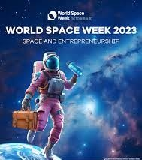
وبعد إنشاء وكالة الفضاء السعودية في (يونيو)، عقدت الوكالة على الفور اجتماعاتٍ مع وكالاتٍ حكومية وشركاتٍ صينية لمناقشة تعزيز التعاون في مجالات التكنولوجيا والصناعة واستكشاف الفضاء. والتقى عبدالله السواحة، رئيس مجلس إدارة وكالة الفضاء السعودية، بنظيره من المؤسسة الصينية لعلوم وتكنولوجيا الفضاء وشخصيات قيادية أخرى في قطاع الفضاء في بكين. وفي غضون ذلك، أجرى وفدٌ سعودي محادثاتٍ مع شركة “غالاكسي سبايس” (Galaxy Space) الصينية التي تُطَوِّرُ وتبيعُ أقمارَ الاتصالات الإصطناعية، وشركة “آي سبايس” (iSpace) المُتخصّصة في تطوير وتصنيع المركبات الفضائية.
وقد أطلقت شركة الخدمات العامة الدولية “سيركو” قسمها السعودي للفضاء في (مارس)، والذي ستعمل من خلاله على إنشاء قدراتٍ محلية لخدماتها الفضائية والاستشارية والتشغيلية العالمية. وهي تغطي دورة الحياة الكاملة للمُهمّة، بدءًا من تصميم المركبات الفضائية والمهمة وحتى إدارة البيانات والعمليات وإيقاف التشغيل، بما في ذلك التحكّم في المركبات الفضائية وعمليات الجُزء الأرضي والهندسة.

Slide 10
لقد تحول الحلم إلى حقيقة وترجم أبناء هذا الوطن الغالي شعار اليوم الوطني (نحلم ونحقق) إلى حقيقة واضحة وضوح الشمس في اليوم الصحو، وكلنا عزم على المضي قدمًا في تحقيق رؤية مملكتنا 2030 لتكن بلادنا في مقدمة الدول المتقدمة في كافة المجالات، حفظ الله مملكتنا الحبيبة وأدام عليها الرخاء والتقدم، وحفظ قادتنا وولاة أمورنا.

Slide 11
إعداد الطالب عبدالكريم نواف خياط فصل الثالث/ 1

